Slide 1
ОСВЕЩЕНИЕ ГОРОДСКИХ ПЛОЩАДОК Г. ТОМСКА,ВОЗМОЖНОСТИ ИСПОЛЬЗОВАНИЯ НАЗЕМНОГО ЛАЗЕРНОГО СКАНИРОВАНИЯ В СВЕТОТЕХНИЧЕСКОМ ПРОЕКТИРОВАНИИ
Ксения Петровна Толкачева
доцент ОМ ИШНПТ ТПУ, к.т.н.
2019

Slide 2
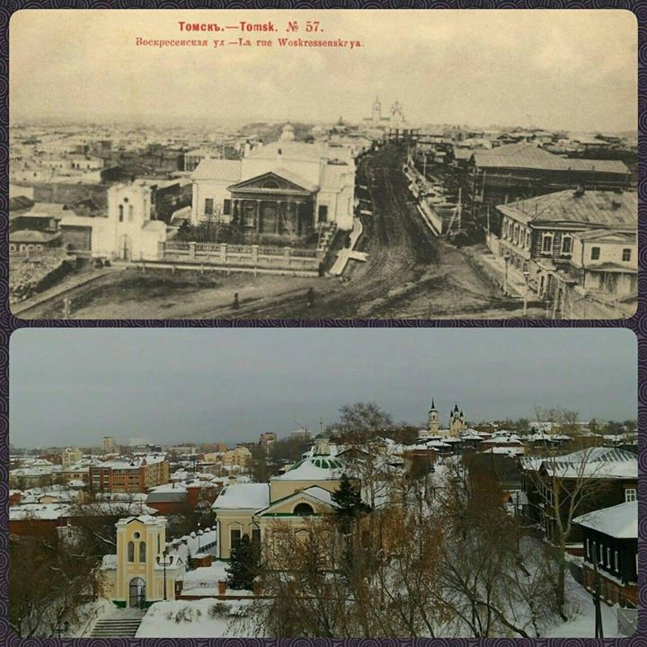
ИСТОРИЧЕСКИЕ СВЕДЕНИЯ
Наружное освещение является неотъемлемой частью благоустройства городов обеспечивая безопасность автомобильного и пешеходного движения в темное время суток, а также вопросы проектирования систем наружного освещения и энергоэффективности освещения.
ПРИМЕР: Общее потребление ЭЭ на освещение улиц г. Томска –7,8 ГВтч/год
Город Томск был основан в 1604 г. Первое комплексное широкомасштабное уличное освещение улиц в г. Томске было выполнено в 1832 г., то есть больше века после появления первого фонаря.
В соответствии с постановлением Томской городской думы для освещения города были смонтированы 89 фонарей, в которых в качестве источника получения света использовали масло
2

Slide 3
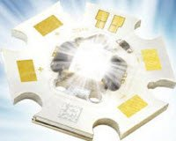
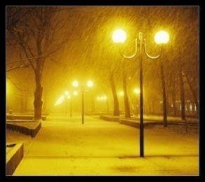
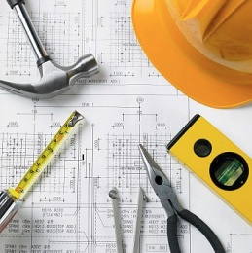
Направления рационализации наружного освещения
Повышение эффективности источников света и световых приборов.
Совершенствование систем освещения
Совершенствование технологии проектной деятельности и оценка "оптимальности" результатов проектирования.
3

Slide 4
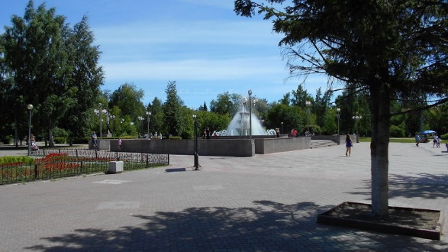
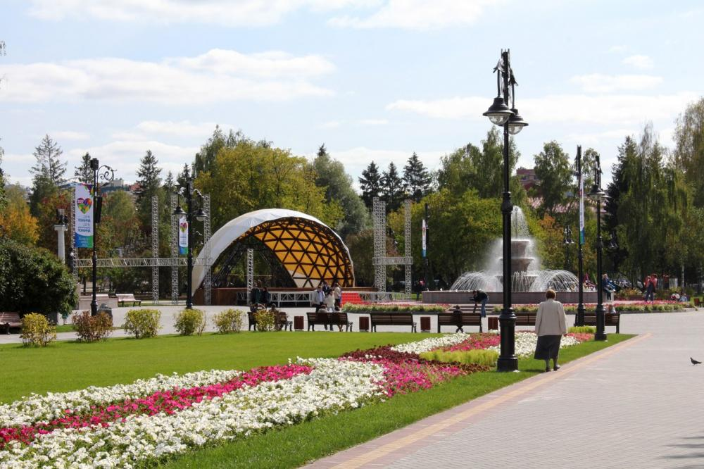
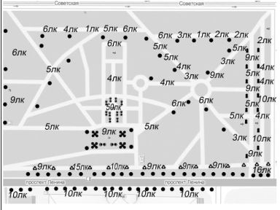
СВЕТОТЕХНИЧЕСКИЕ ИССЛЕДОВАНИЯ
Основные проблемы, вызывающие большие засветки: неправильно подобранные мощности и расположение СП, создающие вторичные потоки. При проведении исследования были рассмотрены открытые пространства, предназначенные для пешеходов – Новособорная площадь и площадь у Дворца спорта. Результатом работы стал план расположения СП, а так же данные об уровне освещенности площадок.
Новособорная площадь
 | Общее количество СП 109 шт типа Шар молочного стекла (с разным количеством шаров) Не принимая во внимание не типовые СП, примем обязательным условием, что ИС в каждом СП один и тот же с о средней мощностью 55 Вт: 78+15*4+4*5+12*2=182 шара, и ̴ 10кВт потребление электроэнергии.
Фото на момент исследований
Реконструкция площади
сентябрь 2018 г.
4

Slide 5
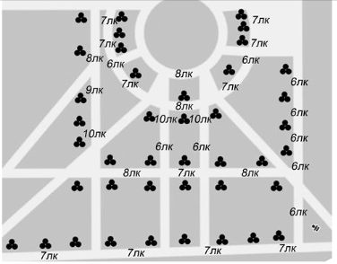
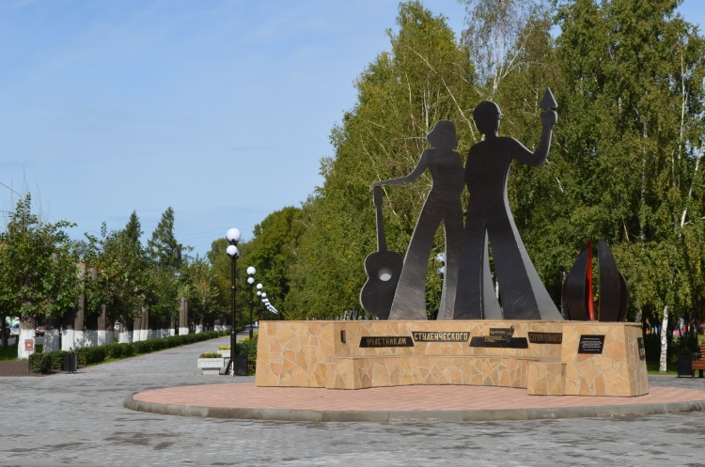
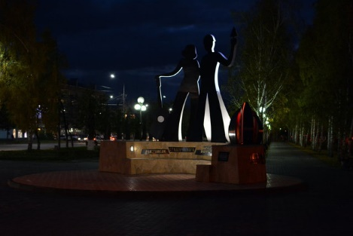
СВЕТОТЕХНИЧЕСКИЕ ИССЛЕДОВАНИЯ
Площадь у Дворца спорта
 | В данном случае рассмотрим открытое пространство с одинаковым и по всей площади источниками света. 41 СП, состоящий из трех шаров молочного стекла. Примем обязательным условием, что ИС в каждом СП один и тот же – ДРЛ,55Вт: 41*3=123 шара, и ~ 7кВт электроэнергии. Рекомендация замены на LED источники
Вечернее фото
объекта исследования
Дневное фото
объекта исследования
5

Slide 6
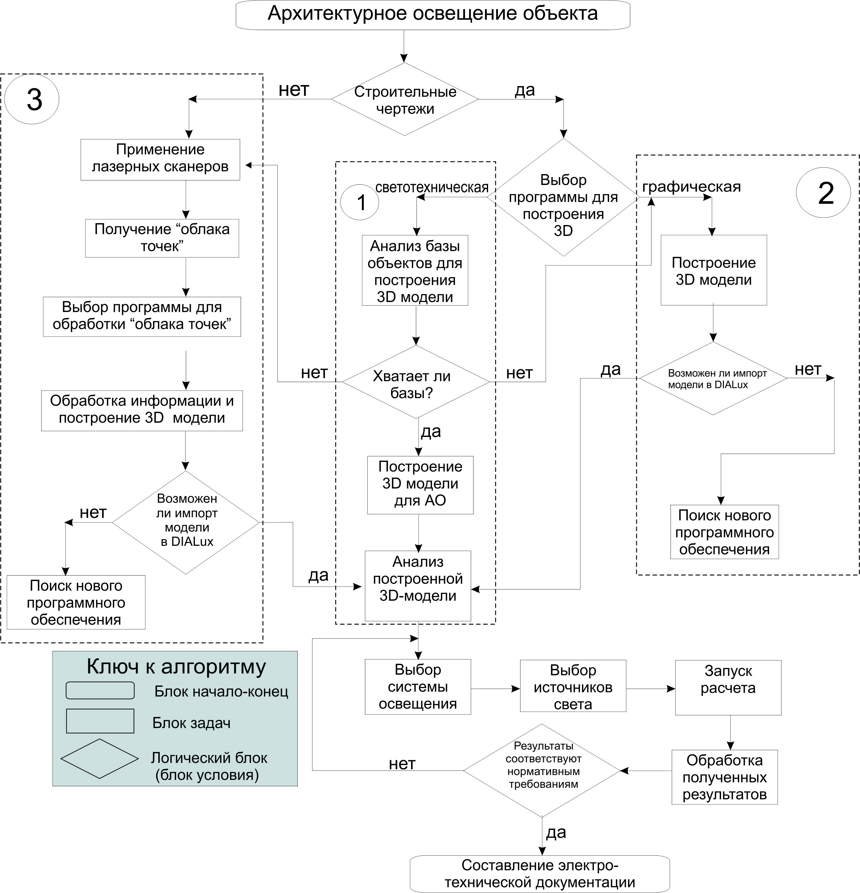
Алгоритм проектирования АО на базе 3D модели объекта
Светотехническое проектирование основано на 3D моделировании, для его реализации требуются чертежи фасадов здания или его 3D модель, созданные в специальном программном пакете по 3D моделированию.
Три возможности проектирования архитектурного объекта:
в светотехнической программе (в работе рассматривается только европейский продукт DIALux как наиболее распространенный среди светодизайнеров, инженеров-светотехников);
в графических программах ( например, 3D Max, ArchiCAD);
проектирование освещения на базе 3D модели объекта по "облаку точек", полученному в результате лазерного сканирования.
6

Slide 7
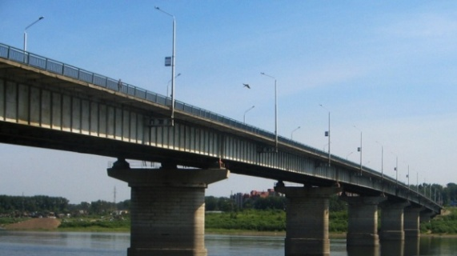
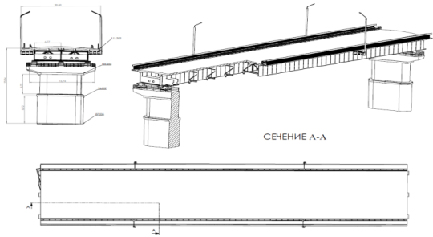
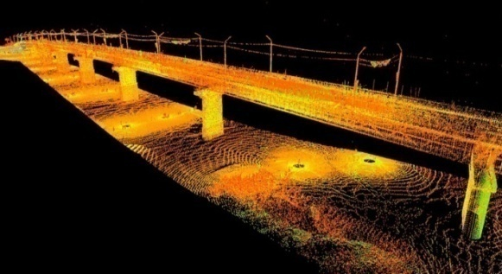
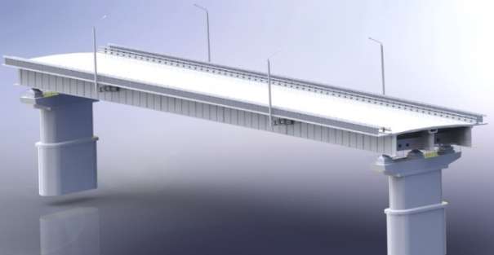
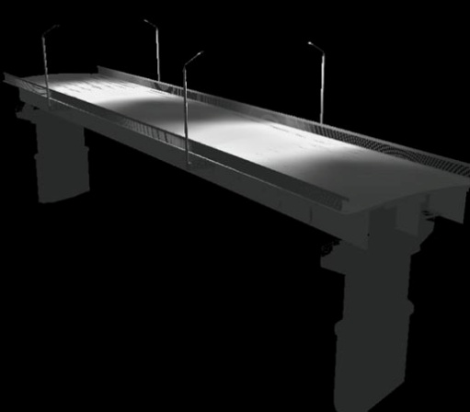
Применение наземного лазерного сканирования
а)
I I этап – обработка
результатов
I этап - процесс
сканирования
а)
б)
б)
Коммунальный мост, г.Томск: а) реальный вид; б) облако точек
б)
а)
III этап – проектирование освещения
Результаты обработки: а) 3D модель; б) чертежи
В программе DIALux производится обработка 3D модели объекта (моста):
придается реалистичность,
подбирается текстура (материал, задаются коэффициенты отраженного эффекта).
Пример импорта модели
7

Slide 8
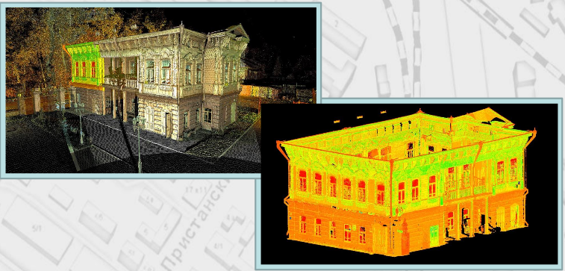
Сканирование фасада историко-культурного центра «Дом искусств» по улице Шишкова 10 с целью подготовки предпроектной документации по реставрации и системы освещения
Применение наземного лазерного сканирования
Выполнение съемки с высоким разрешением для анализа видимого
состояния мелкой детализации, элементов деревянного декора,
с наложением на облака точек фотофиксации
8

Slide 9
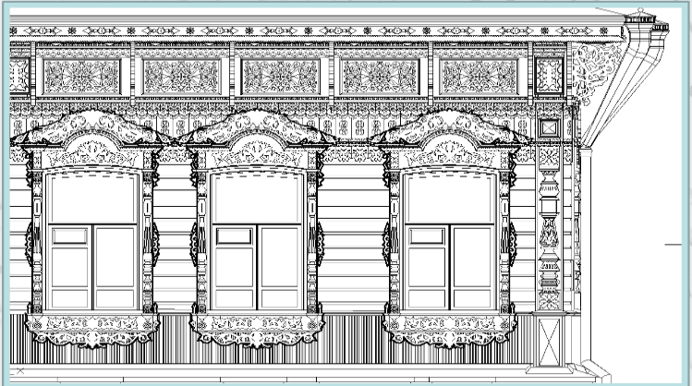
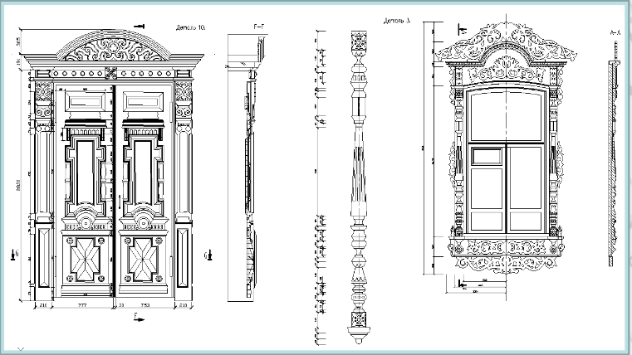
Применение наземного лазерного сканирования
Высокое качество сканирования позволяет с точностью до 2 мм отображать мелкую детализацию
Создание каталогов отдельных
элементов для базы проектирования освещения объектов деревянного зодчества
9

Slide 10
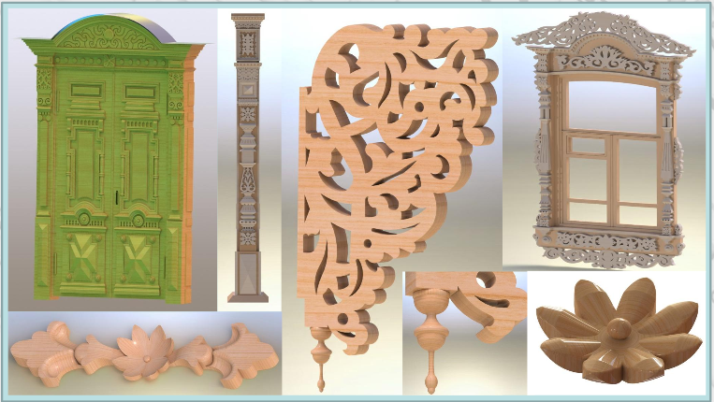
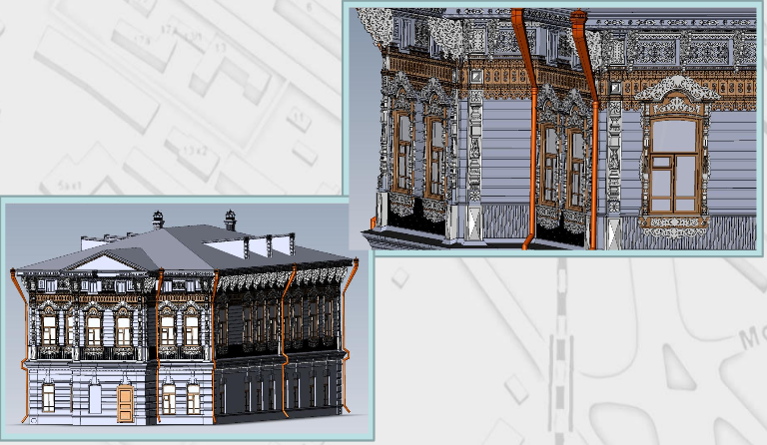
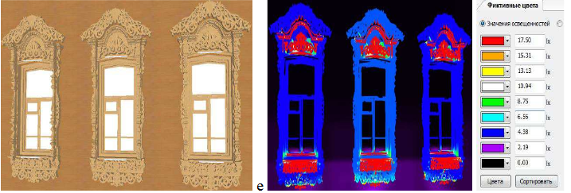
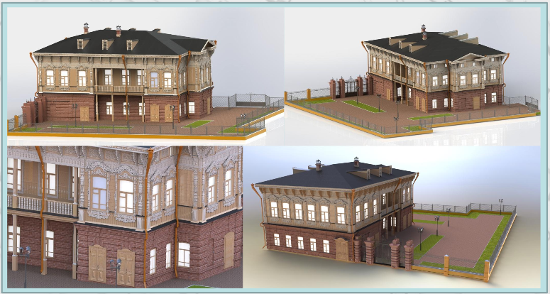
Применение наземного лазерного сканирования
Построение по облакам точек отдельных элементов декора с наложением
цветовой гаммы идентичные на момент съемки
Готовые 3D модели для светотехнического проектирования
Воссоздании в модели не только самого здания но и прилегающей
территории с элементами ландшафта
10

Slide 11
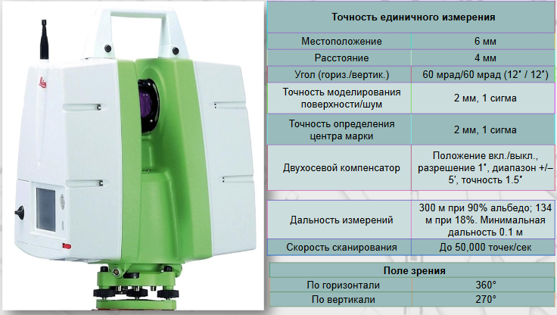
Применение наземного лазерного сканирования
Оборудование применяемое для выполнения НЛС
НЛС Leica ScanStation C10
(технические данные)
11

Slide 12
СПАСИБО ЗА ВНИМАНИЕ!

